Slide 1
Análisis de los ataques de tiburones en el mundo

Slide 2
Tabla de contenidos
01
Ataques mundiales
02
Ataques en las últimas 12 décadas
03
Especies
04
EEUU
Visión general de los ataques de tiburones en todo el mundo y su letalidad
Visión de las últimas 12 décadas y sus letalidades
Ataques y letalidad en los países y las especies

Slide 3
Letalidad en los ataques de tiburones
Por: Ruben Barba, Xavi Ituriza y Carla Sánchez

Slide 4
01
Ataques mundiales
% de letalidad

Slide 5
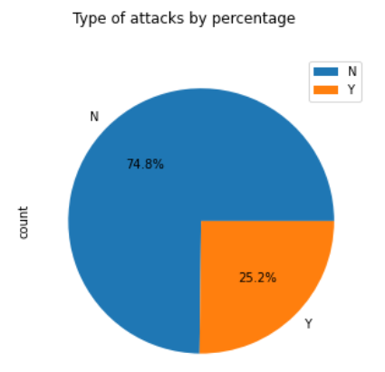
Cuantos ataques y cuántos letales
Ataques totales analizados:
5736

Slide 6
02
Ataques en las últimas 12 décadas
% de letalidad

Slide 7
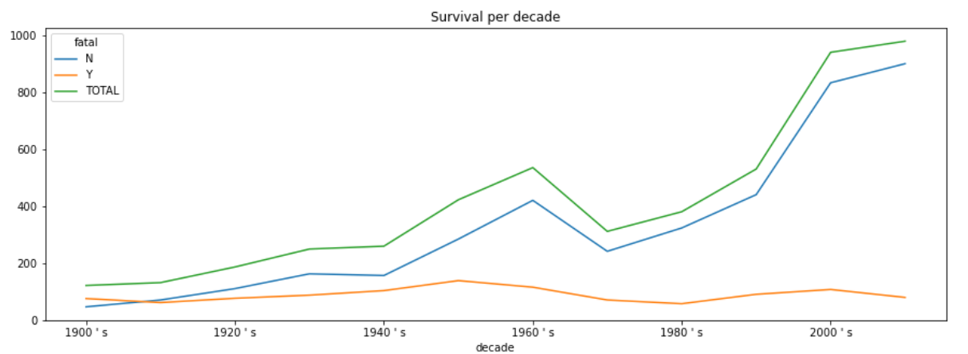
Cuantos ataques y cuántos letales
Ataques totales analizados:
5043

Slide 8
03
Letalidad por especies
% de letalidad

Slide 9
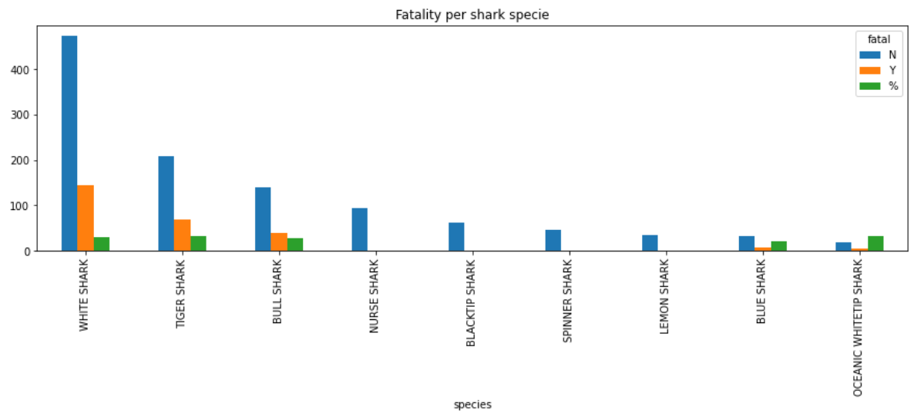
Letalidad por especies

Slide 10
04
Estudio por paises

Slide 11




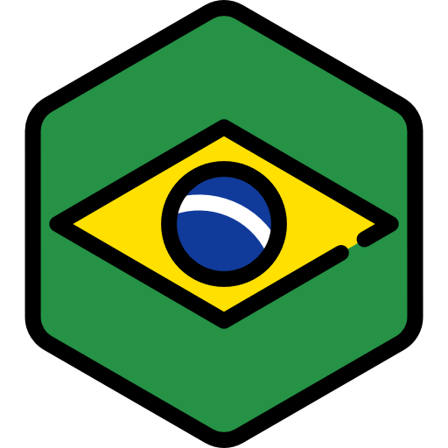

Países con más registros
U.S.A
Australia
Sudafrica
Papúa
Brasil
Sudafrica
2225 casos
1336 casos
579 casos
151 casos
112 casos
109 casos

Slide 12
Ataques
Mundiales
EEUU
4512 casos
2225 casos

Slide 13
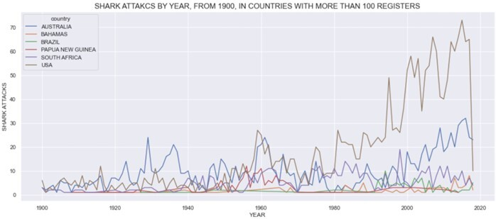
Evolución de los ataques a lo largo de los años
Ataques totales analizados:
4512

Slide 14
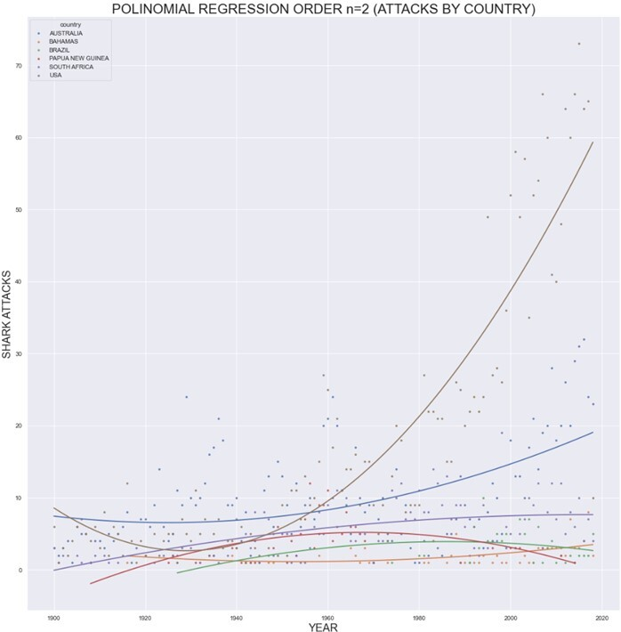

Slide 15
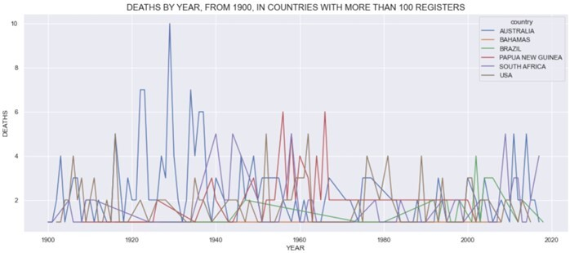
Muertes por ataques a lo largo de los años

Slide 16
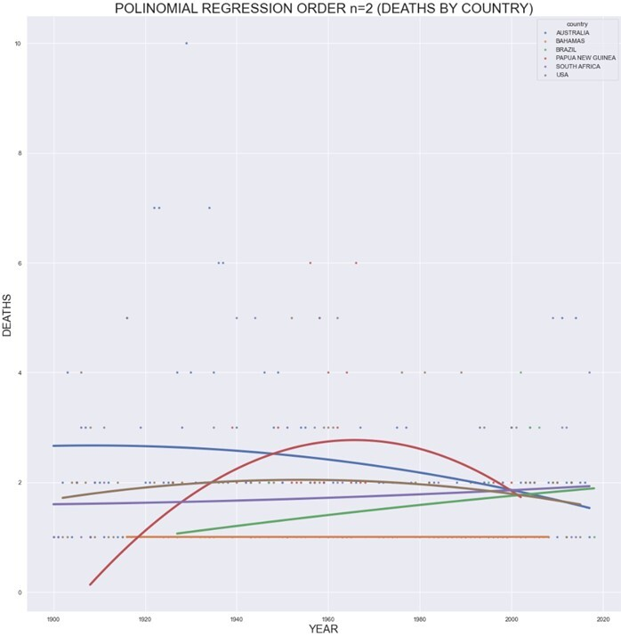

Slide 17
Casos E.E.U.U

Slide 18
49%
de los casos son en E.E.U.U

Slide 19
Casos en E.E.U.U.
34%
30%
Florida
California
197 casos
172 casos

Slide 20
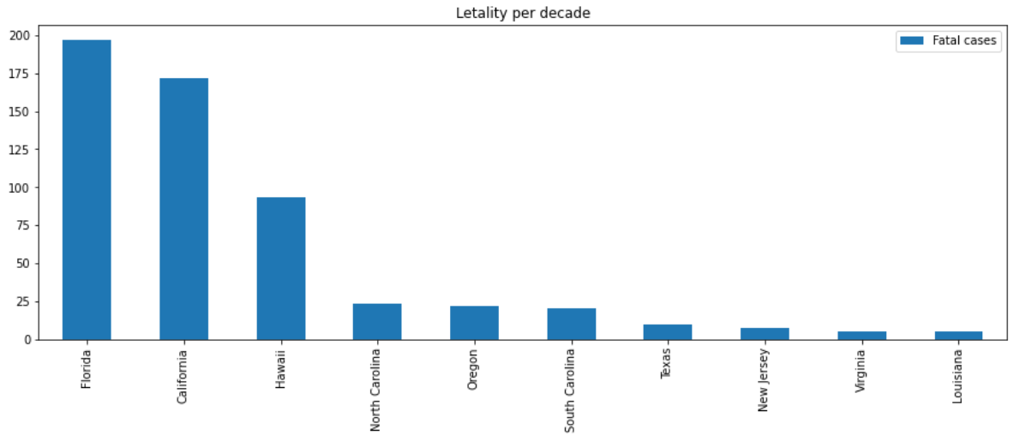
Letalidad por estados

Slide 21
Tiburones con más casos letales
Tiger shark
Oceanic Whitetip shark
69 casos
6 casos
White shark
Bull Shark
145 casos
40 casos

Slide 22
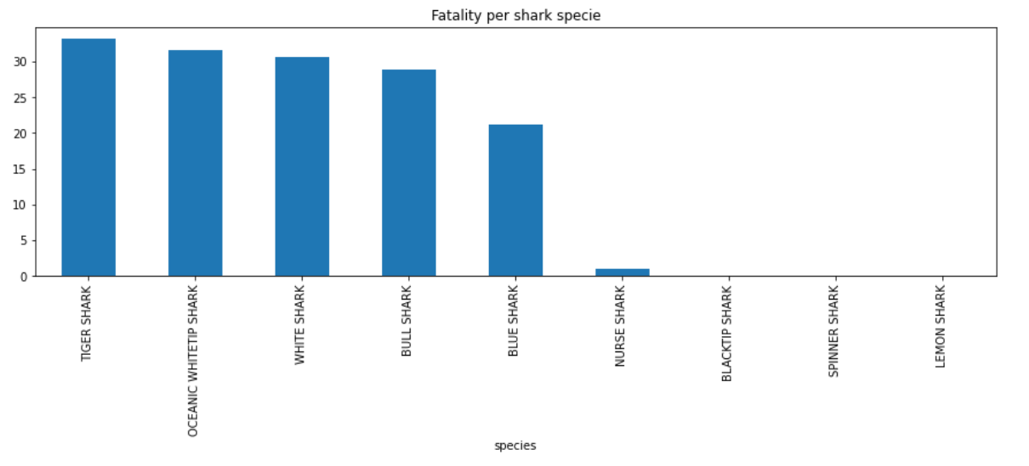
Letalidad por especies

Slide 23
Conclusiones

Slide 24
Muchas gracias

